Slide 1
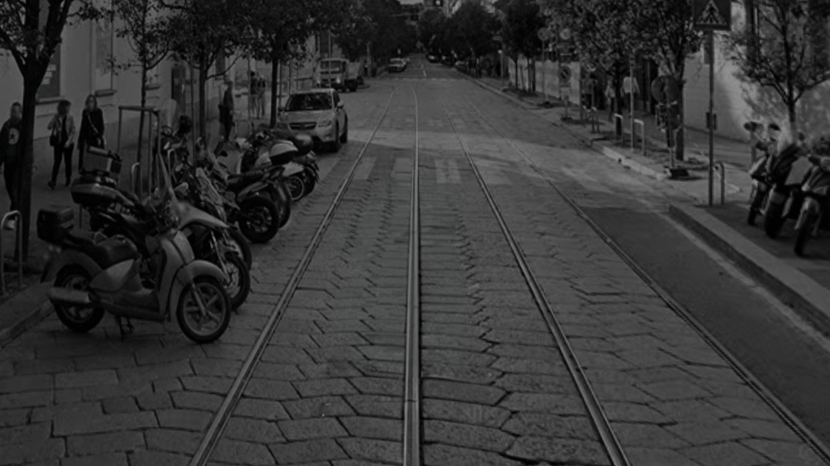





La radio non funziona perché non si vede.

Slide 2
La radio non si vede.
Si ricorda.

Slide 3


Slide 4


<
>
<
>
Stan Freberg per RAB, 1965

Slide 5
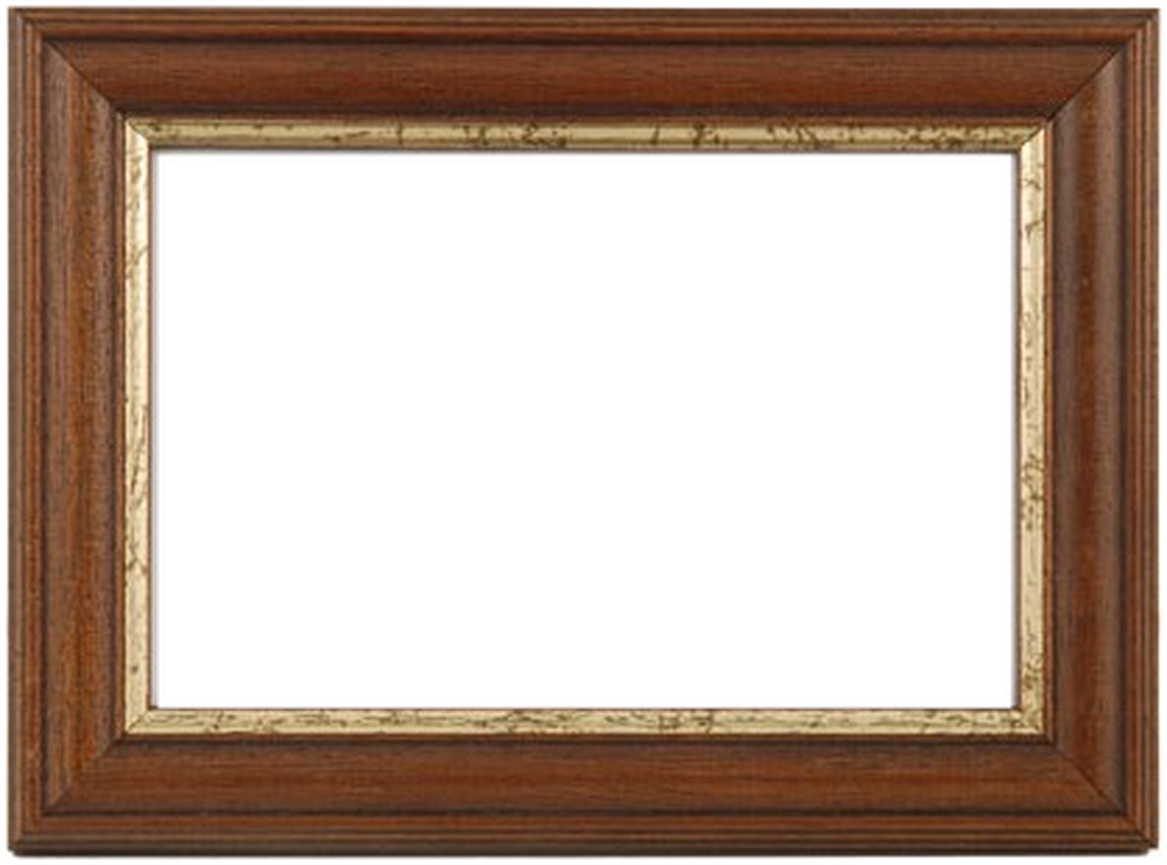
21”
<
>
<
>
pollici
Stan Freberg per RAB, 1965

Slide 6
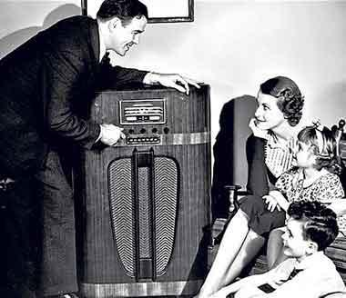
come immagini
LA RADIO?
1950
Stan Freberg per RAB, 1965

Slide 7
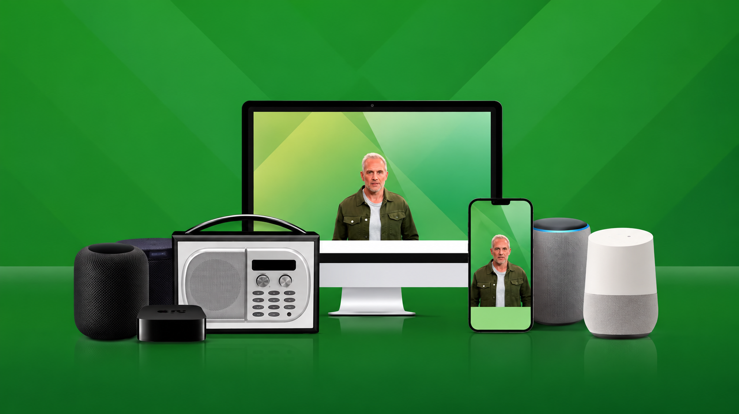
LA RADIO
OGGI
2026

Slide 8


come immagini
LA TV?
85 pollici?
Mark Ritson, HEARD 2026

Slide 9

vedere
immaginare
Ganis, Thompson & Kosslyn 2004

Slide 10
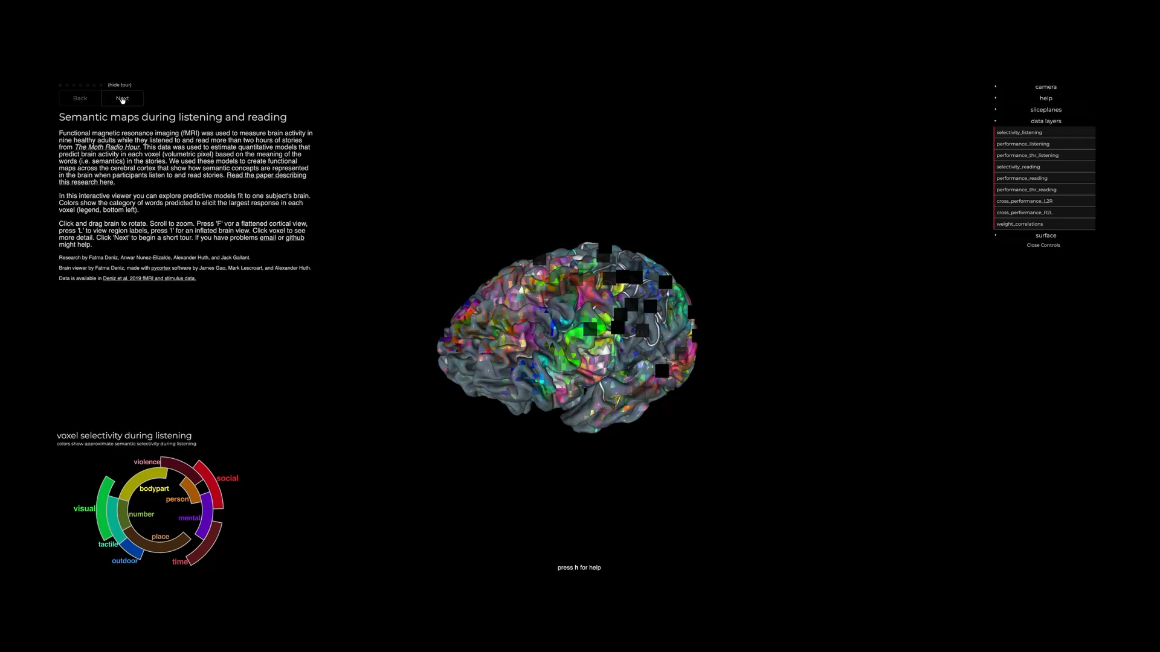
aree cerebrali si attivano
immagine per immagine = parola per parola
Cambridge

Slide 11
calciare?
cannella?
aglio?
Per il cervello una parola ascoltata
vale quanto
una parola
letta.
Cambridge + studio spagnolo

Slide 12
5x
attività della corteccia visiva, ascoltando
la versione radio di uno spot tv
Talpa Media / Unravel, egta 2026

Slide 13

Se leggete, lo schermo è
OCCUPATO
Mani & MacInnis 2000

Slide 14
Se ascoltate, lo schermo è
LIBERO
la radio non è la televisione senza immagini.
È l'unico mezzo che vi lascia lo schermo libero.
Mani & MacInnis 2000

Slide 16
Sentiamo
anche quando
non stiamo ascoltando.
Chris Arning e Alex Gordon

Slide 17
Secondo bias:
“Costa troppo ADATTARE le campagne”

Slide 19
21%
degli spot in Spagna
ha un'identità sonora
Barrio Fraile et al. 2021

Slide 20




musica
voce
payoff
logo sonoro
The Mind Speaks; Radiocentre

Slide 21
La musica rappresenta il 50% del branding di prodotto
costo dei diritti: fino al 5% del budget
Arning & Gordon 2006

Slide 22
“UN SOTTOFONDO FAMOSO? ”
sicuri sicuri?
Rodero et al. 2015

Slide 23
68
73
parole
+ aggettivi
+ suono
Burger King, % intenzione d'ordine · RAB / Radio Mercury Awards 2024

Slide 24
68
73
82
parole
+ aggettivi
+ suono
Burger King, % intenzione d'ordine · RAB / Radio Mercury Awards 2024

Slide 25
+6,3
punti di ricordo agli spot premiati
FCP-Assoradio / Politecnico di Milano 2025

Slide 26

Cosa vi portate a casa
La radio si vede.
Farla apposta costa poco.
Una cosa sola, detta presto, detta bene.

Slide 27

La radio non si vede. Si ricorda.
paolomonesi.com

